Slide 1
①: 生体計測データ
計測機器：
ウェアラブルデバイス “E4 wristband”
計測可能な情報：
交感神経の活動やストレスを詳細に捉える高解像度の皮膚電気活動（EDA）データ
副交感神経の活動やフィットネス評価に用いる心拍数（HR）および心拍間隔（RRI）データ
末梢体温と３軸加速度計による身体活動情報から得られる、身体の活動状態データ
https://box.empatica.com/documentation/20141119_E4_TechSpecs.pdf

Slide 2
①: 生体計測データ
収集した情報：
皮膚電気活動 → eda
心拍間隔 → rri
末梢体温 → temp
３軸加速度計による身体活動情報 → act →
生の加速度ベクトル (x,y,z)
分離した重力ベクトル (x,y,z)
分離した身体活動ベクトル (x,y,z)
身体活動ベクトルの長さ
計10波形
合計 13 波形

Slide 3
②: 感情データ
2週間程度の計測期間中、各被験者は寝る時間以外は常に計測を行っている。
無作為なタイミングで専用アプリから通知が届き、被験者は感情状態を入力する
感情入力を行う直前15分間の生体計測データを切り出し、感情データとセットで保存。
感情データは、Valence(9段階)×Arousal(9段階) = 81パターン の離散的な指標を用いる
感情データは、生体計測データ15分間分に1対1で対応している

Slide 4
③: 事前データ
各被験者の性別・年齢・心理アンケートの結果を、事前データとして用いる
心理アンケートは全20問で、1~4 (全く当てはまらない～よく当てはまる)の4段階
悲観的・楽観的な性質の問いが10問ずつあり、悲観・楽観それぞれの総得点も指標として用いる

Slide 5
被験者の人数
計測は3タームに分けてすべて同じプロトコルで行われた。
term1では52人、term2では55人、term3では57人の計測を行った。
 | Number of subjects | Start at | End at
Term 1 | 52 | 2022/10/10 | 2022/10/26
Term 2 | 55 | 2022/11/14 | 2022/11/30
Term 3 | 57 | 2023/03/06 | 2023/03/22
Total | 164

Slide 6
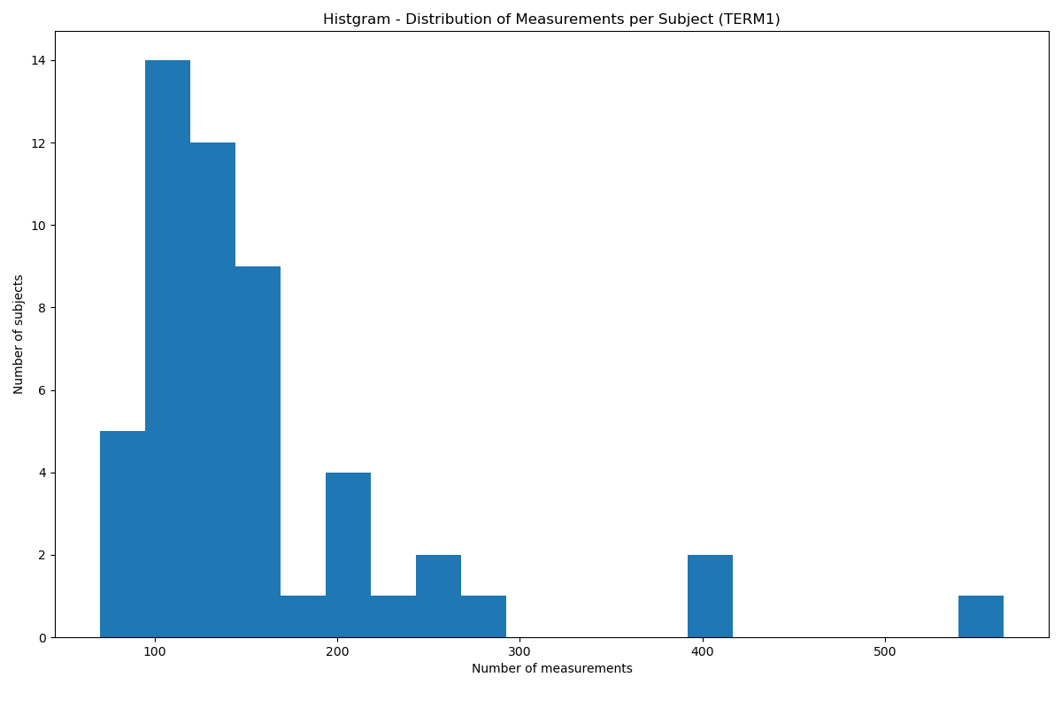
計測回数のばらつき
このデータの性質上、 被験者ごとに計測数が変わる。
被験者ごとに計測数を カウントしたものを タームごとに図示した。
Term1 : 被験者数：52人 平均：41.825 標準偏差：84.162

Slide 7
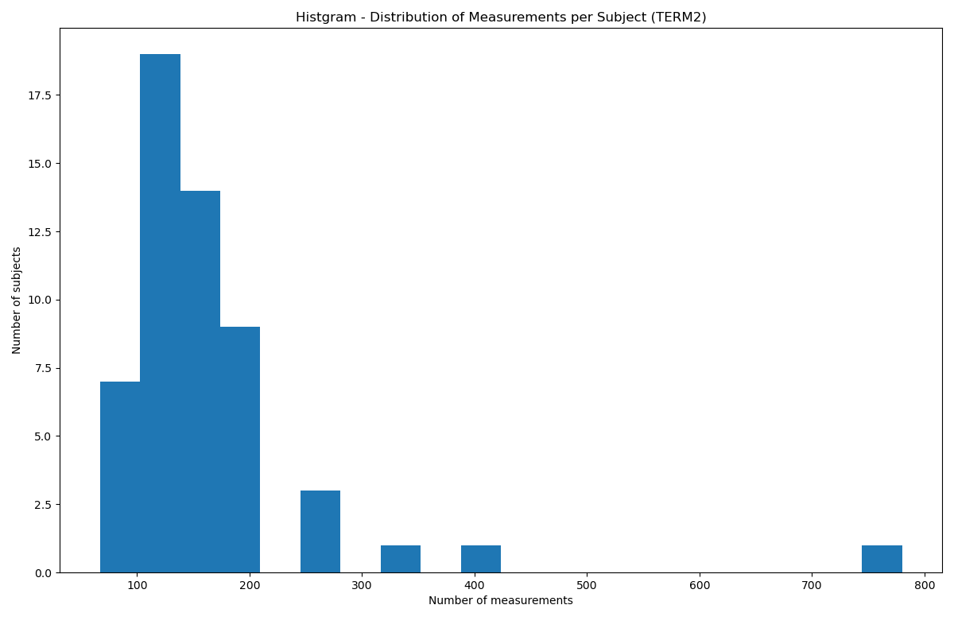
計測回数のばらつき
このデータの性質上、 被験者ごとに計測数が変わる。
被験者ごとに計測数を カウントしたものを タームごとに図示した。
Term2 : 被験者数：55人 平均：45.395 標準偏差：91.934

Slide 8
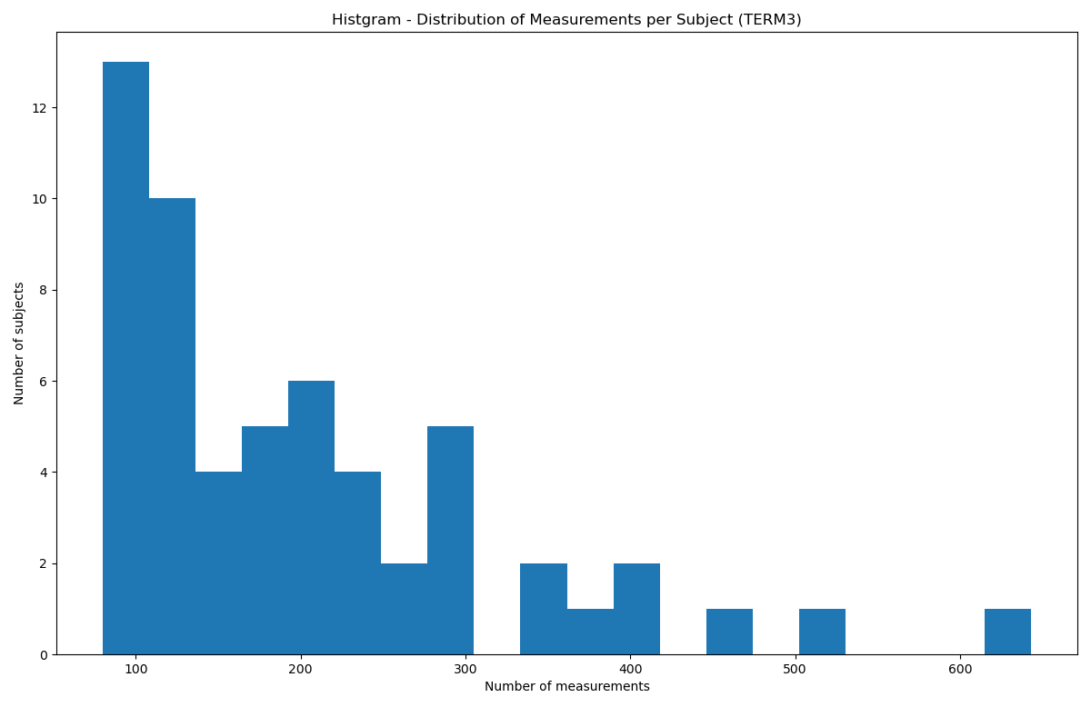
計測回数のばらつき
このデータの性質上、 被験者ごとに計測数が変わる。
被験者ごとに計測数を カウントしたものを タームごとに図示した。
Term3 : 被験者数：57人 平均：58.065 標準偏差：111.574

Slide 9
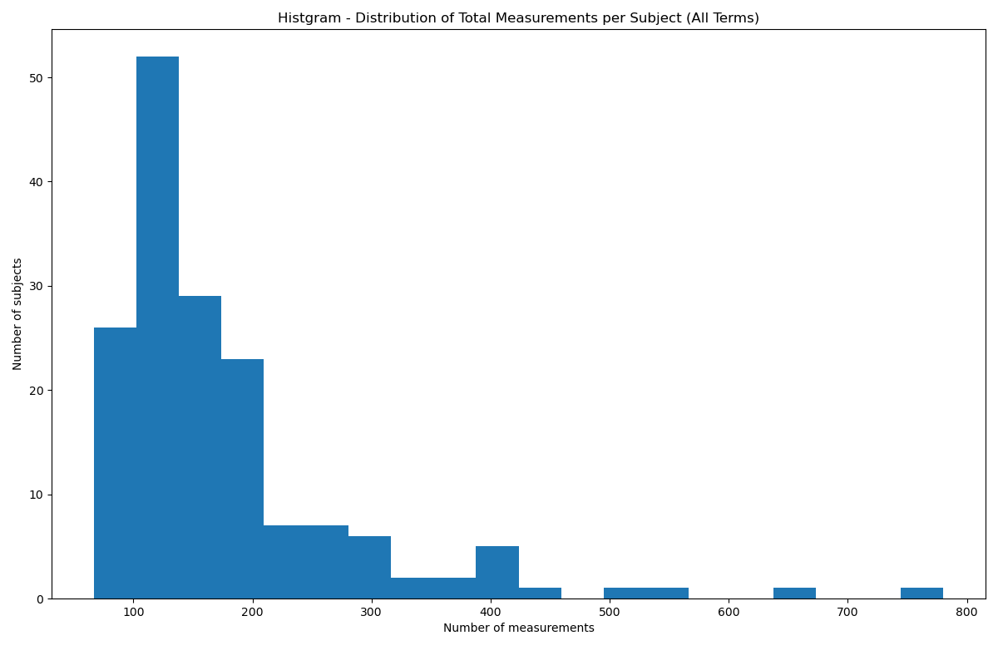
計測回数のばらつき
このデータの性質上、 被験者ごとに計測数が変わる。
被験者ごとに計測数を カウントしたものを タームごとに図示した。
全体 : 被験者数：164人 平均： 48.428 標準偏差： 96.832

Slide 10
計測回数の要約統計
各被験者の合計計測回数について、各タームおよび全期間（全ターム）での 統計量（サンプル数、平均、標準偏差）を以下の表に示す。
 | Term1 | Term2 | Term3 | 全体
被験者数 | 52 | 55 | 57 | 164
平均（回） | 41.83 | 45.40 | 58.07 | 48.43
標準偏差（回） | 84.16 | 91.93 | 111.57 | 96.83

Slide 11
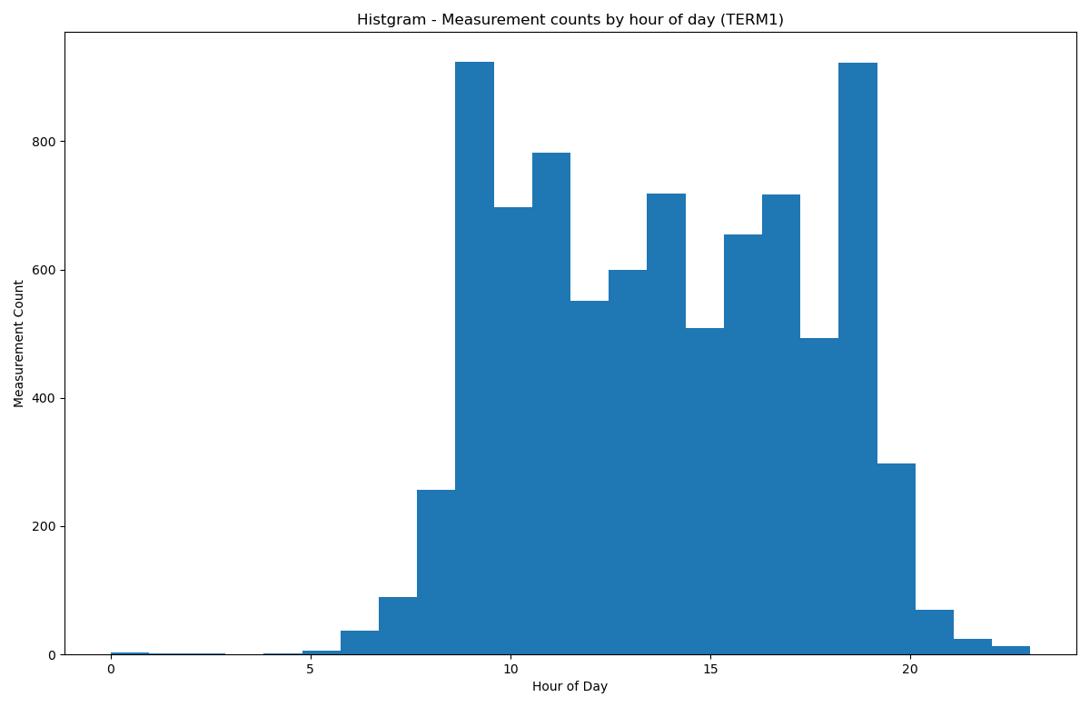
計測時刻のばらつき
このデータの性質上、 計測時刻にばらつきが生じる。
各計測の時刻分布を タームごとに図示した。
Term1 : 被験者数：52人 平均(時)：13.890 標準偏差(時間)：3.766

Slide 12
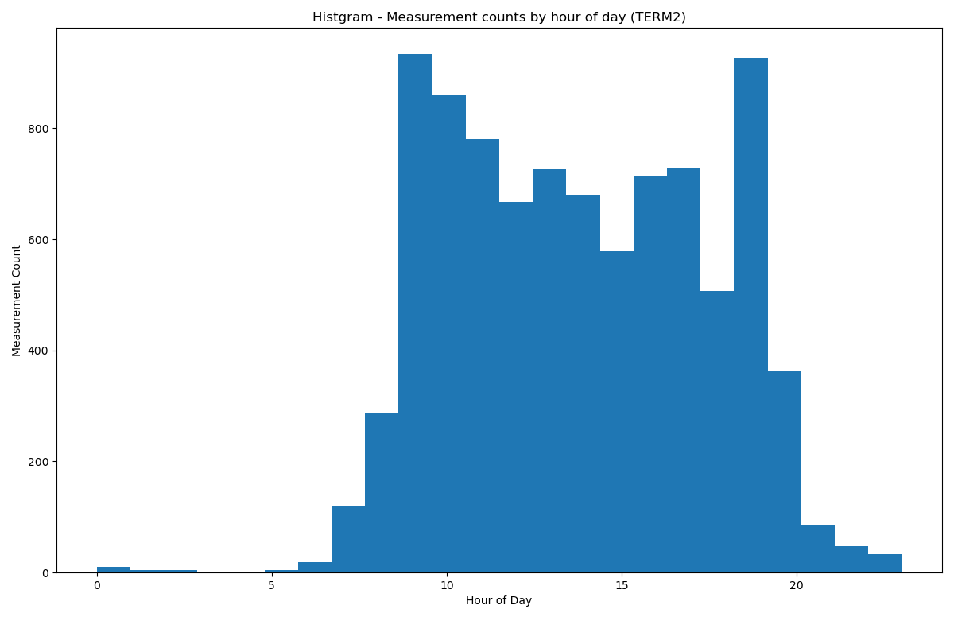
計測時刻のばらつき
このデータの性質上、 計測時刻にばらつきが生じる。
各計測の時刻分布を タームごとに図示した。
Term2 : 被験者数：55人 平均(時)：13.863 標準偏差(時間)：3.823

Slide 13
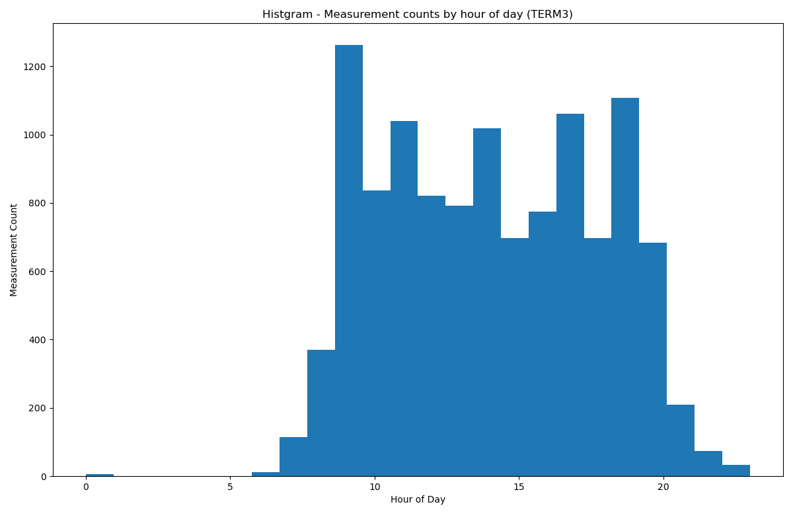
計測時刻のばらつき
このデータの性質上、 計測時刻にばらつきが生じる。
各計測の時刻分布を タームごとに図示した。
Term3 : 被験者数：57人 平均(時)：14.153 標準偏差(時間)：3.863

Slide 14
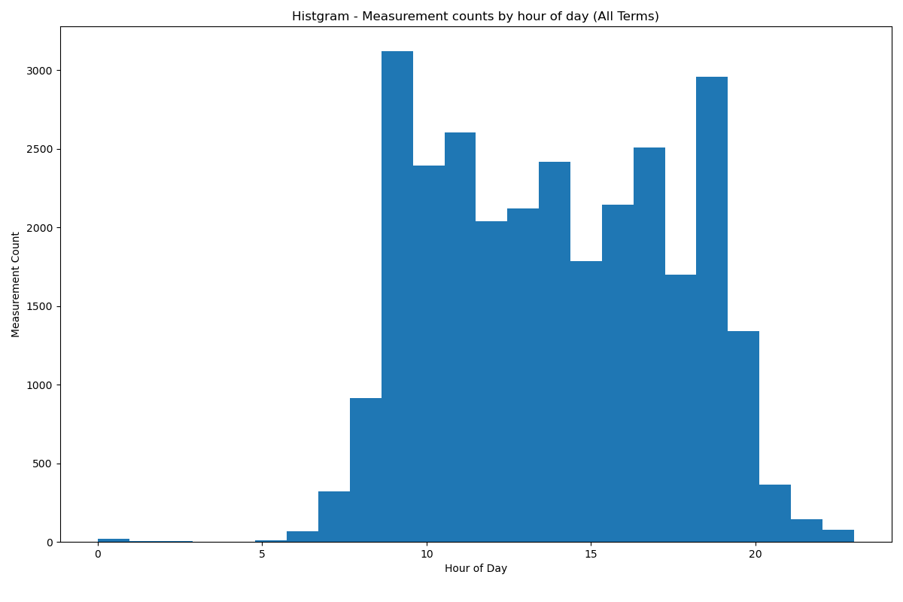
計測時刻のばらつき
このデータの性質上、 計測時刻にばらつきが生じる。
各計測の時刻分布を タームごとに図示した。
全体 : 被験者数：164人 平均(時)：13.987 標準偏差(時間)：3.825

Slide 15
計測時刻の要約統計
各被験者がデータを計測した時刻（時刻データ）について、 各タームおよび全期間（全ターム）での サンプル数、平均計測時刻（時）、標準偏差（時）を以下に示します。
 | Term1 | Term2 | Term3 | 全体
サンプル数 | 8,365 | 9,079 | 11,613 | 29,057
平均計測時刻（時） | 13.890 | 13.864 | 14.153 | 13.987
標準偏差（時） | 3.766 | 3.823 | 3.863 | 3.825

Slide 16
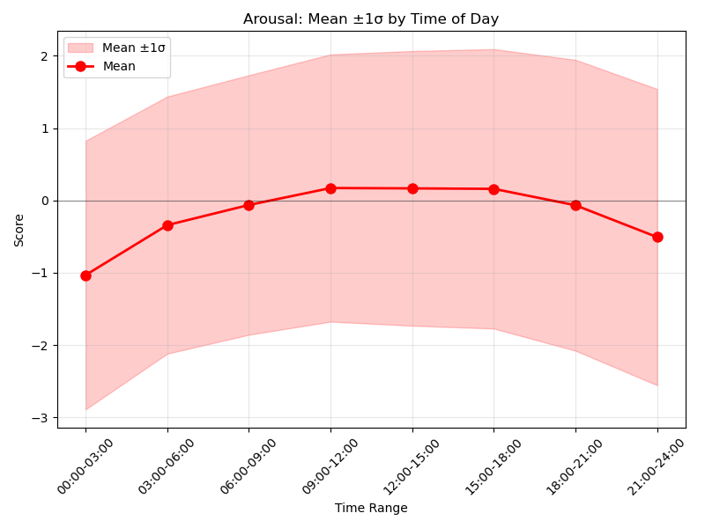
感情スコア平均の時間変化
全被験者の Valence（感情価）および Arousal（覚醒度）のスコアを３時間ごとに集約し、 各時間帯の平均値（Mean）と その±1σ（標準偏差）範囲をプロットしています。
なお、被験者間の個人差は考慮していません。

Slide 17
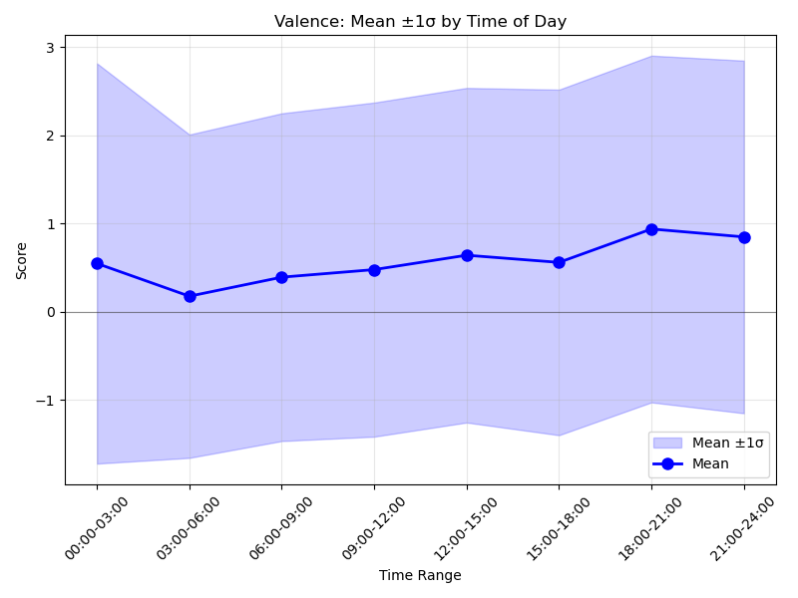
感情スコア平均の時間変化
全被験者の Valence（感情価）および Arousal（覚醒度）のスコアを３時間ごとに集約し、 各時間帯の平均値（Mean）と その±1σ（標準偏差）範囲をプロットしています。
なお、被験者間の個人差は考慮していません。

Slide 18
感情スコア平均の時間変化
 | 00:00-03:00 | 03:00-06:00 | 06:00-09:00 | 09:00-12:00 | 12:00-15:00 | 15:00-18:00 | 18:00-21:00 | 21:00-24:00
サンプル数 | 31 | 79 | 4424 | 10158 | 8363 | 8133 | 6358 | 585
Val 平均 | 0.548 | 0.177 | 0.393 | 0.479 | 0.642 | 0.561 | 0.939 | 0.850
Val 標準偏差 | 2.270 | 1.833 | 1.858 | 1.895 | 1.897 | 1.959 | 1.966 | 1.999
Aro 平均 | -1.032 | -0.342 | -0.063 | 0.171 | 0.166 | 0.160 | -0.067 | -0.508
Aro 標準偏差 | 1.858 | 1.778 | 1.795 | 1.848 | 1.900 | 1.933 | 2.012 | 2.049

Slide 19
個人間要因除去後の感情スコアの時間変化
ある時間帯におけるArousal・Valence値の平均・標準偏差を出すにあたって、 個人間のランダム効果を除去するために線形混合モデル(LMM)による回帰を行った。 例えば、ある時間帯のArousal値を見るとき、 因子はArousal値のみで、どの被験者のデータかでグループが分かれていると見ると、 一元配置でランダム効果を考慮したLMMを適用することで、 全体の要素と個人バイアスを分離できる。 具体的には 各Valence値 = 全体平均 ＋ 各個人のランダム切片 というモデルに回帰する。

Slide 20
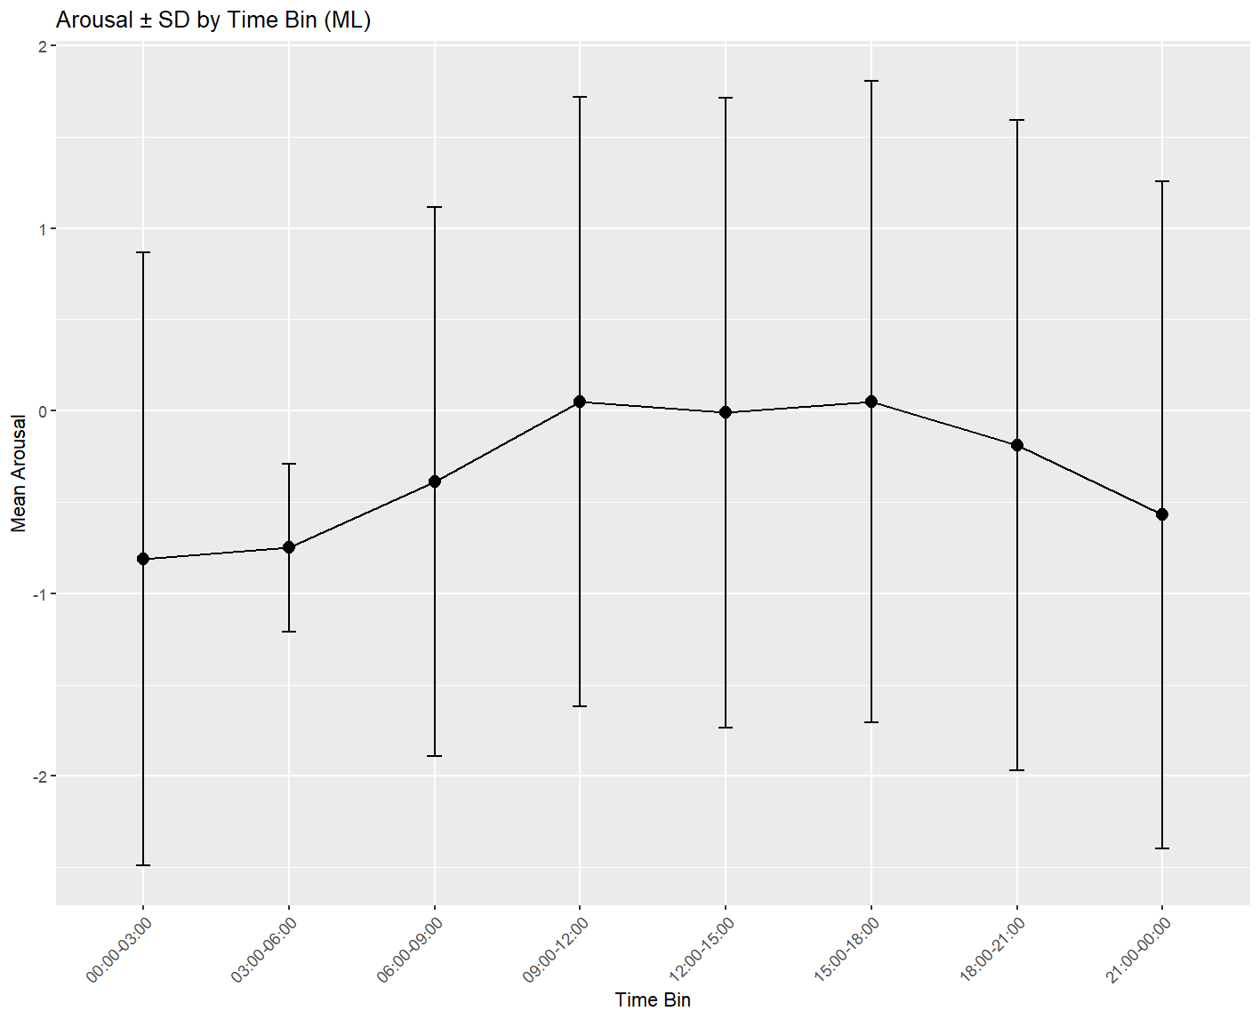
個人間要因除去後の感情スコアの時間変化
各時間帯において 各Arousalの推定値 = 全体平均 ＋ 各個人のランダム切片 で回帰したのち、 全体平均(固定効果)をプロットし 残差(実際のArousal値 - 推定値)のSD をエラーバーとして表記した。

Slide 21
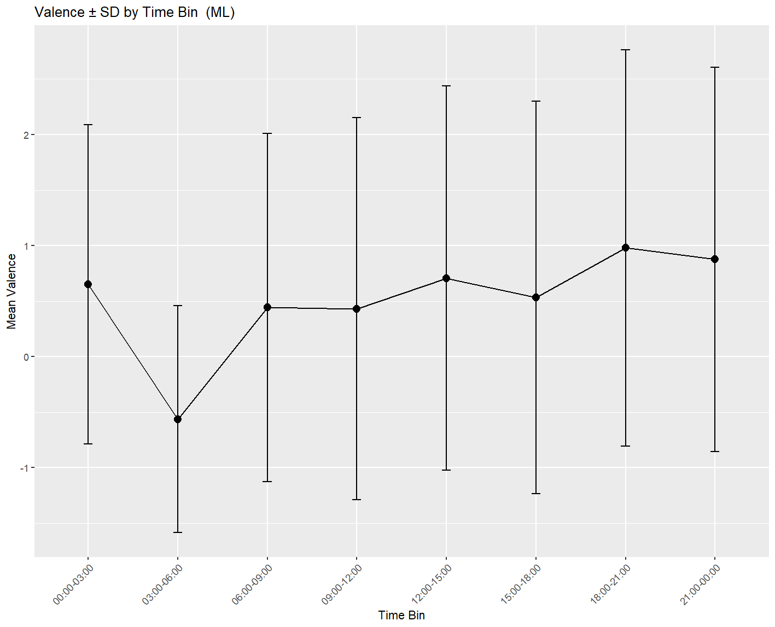
個人間要因除去後の感情スコアの時間変化
各時間帯において 各Valenceの推定値 = 全体平均 ＋ 各個人のランダム切片 で回帰したのち、 全体平均(固定効果)をプロットし 残差(実際のValence値 - 推定値)のSD をエラーバーとして表記した。

Slide 22
個人間要因除去後の感情スコアの時間変化
time_bin | aro_mean_ML | aro_sd_ML | aro_mean_RE | aro_sd_RE | val_mean_ML | val_sd_ML | val_mean_RE | val_sd_RE
00:00-03:00 | -0.7706 | 1.6674 | -0.7706 | 1.6674 | 0.6549 | 1.4428 | 0.6549 | 1.4428
03:00-06:00 | -0.74997 | 0.4579 | -0.74997 | 0.4579 | -0.5743 | 0.9902 | -0.5743 | 0.9902
06:00-09:00 | -0.3887 | 1.5029 | -0.3887 | 1.5029 | 0.4423 | 1.5680 | 0.4423 | 1.5680
09:00-12:00 | 0.05082 | 1.6673 | 0.05082 | 1.6673 | 0.4314 | 1.7198 | 0.4314 | 1.7198
12:00-15:00 | -0.01037 | 1.7242 | -0.01037 | 1.7242 | 0.7057 | 1.7305 | 0.7057 | 1.7305
15:00-18:00 | 0.05076 | 1.7562 | 0.05076 | 1.7562 | 0.5316 | 1.7680 | 0.5316 | 1.7680
18:00-21:00 | -0.1881 | 1.7815 | -0.1881 | 1.7815 | 0.9787 | 1.7864 | 0.9787 | 1.7864
21:00-00:00 | -0.5686 | 1.8260 | -0.5686 | 1.8260 | 0.8755 | 1.7294 | 0.8755 | 1.7294
MLとREML どちらで計算しても 全く同じ値であった。

Slide 23
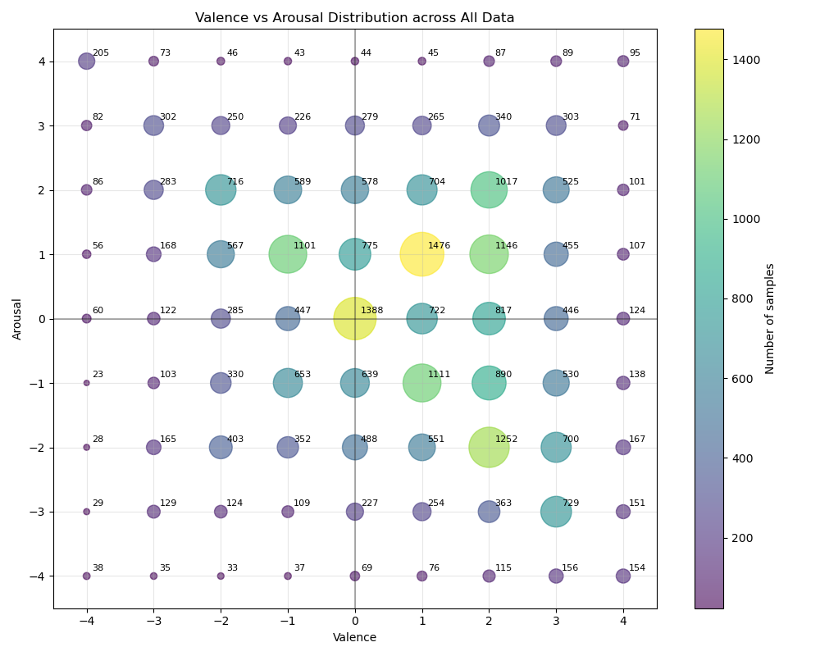
感情スコアの分布
全タームの感情スコアを プロットした。
横軸はArousal(覚醒度) 縦軸はValence(感情価) 各点の面積と色で度数を表す。

Slide 24
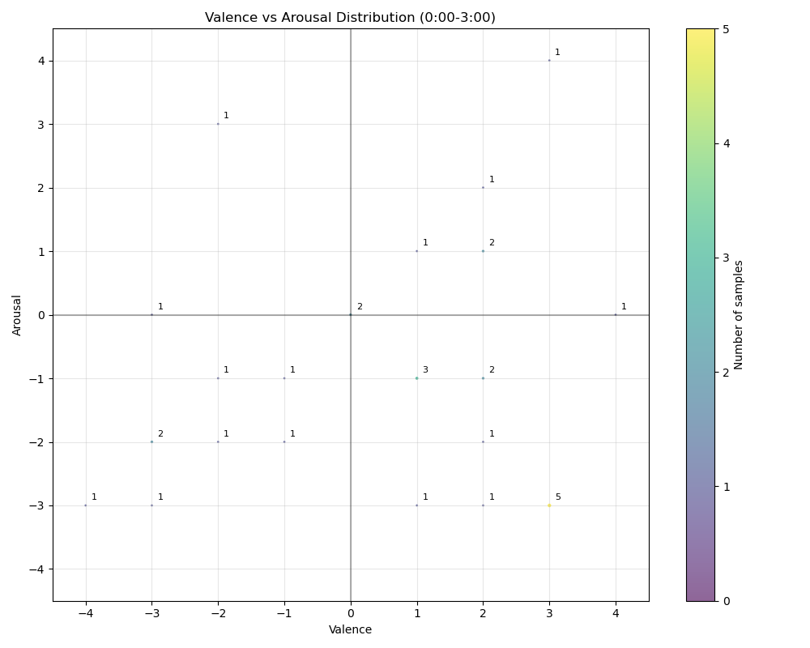
感情スコアの分布(時間ごと)
特定の時間帯に計測された感情スコアを プロットした。
横軸はArousal(覚醒度) 縦軸はValence(感情価) 各点の面積と色で度数を表す。
【時間帯：0:00～3:00 】

Slide 25

感情スコアの分布(時間ごと)
特定の時間帯に計測された感情スコアを プロットした。
横軸はArousal(覚醒度) 縦軸はValence(感情価) 各点の面積と色で度数を表す。
【時間帯：3:00～6:00 】

Slide 26
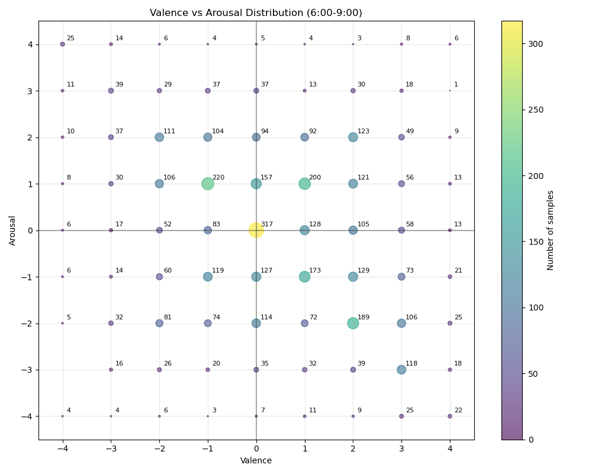
感情スコアの分布(時間ごと)
特定の時間帯に計測された感情スコアを プロットした。
横軸はArousal(覚醒度) 縦軸はValence(感情価) 各点の面積と色で度数を表す。
【時間帯：6:00～9:00 】

Slide 27
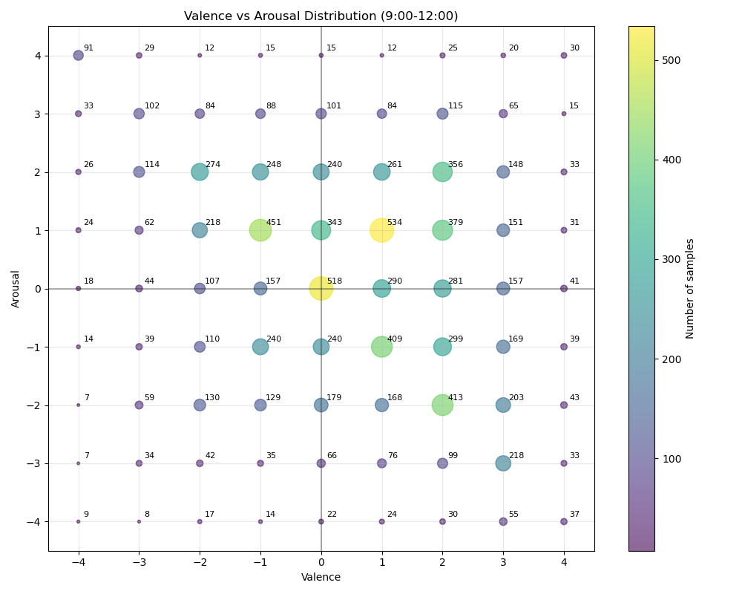
感情スコアの分布(時間ごと)
特定の時間帯に計測された感情スコアを プロットした。
横軸はArousal(覚醒度) 縦軸はValence(感情価) 各点の面積と色で度数を表す。
【時間帯：9:00～12:00 】

Slide 28
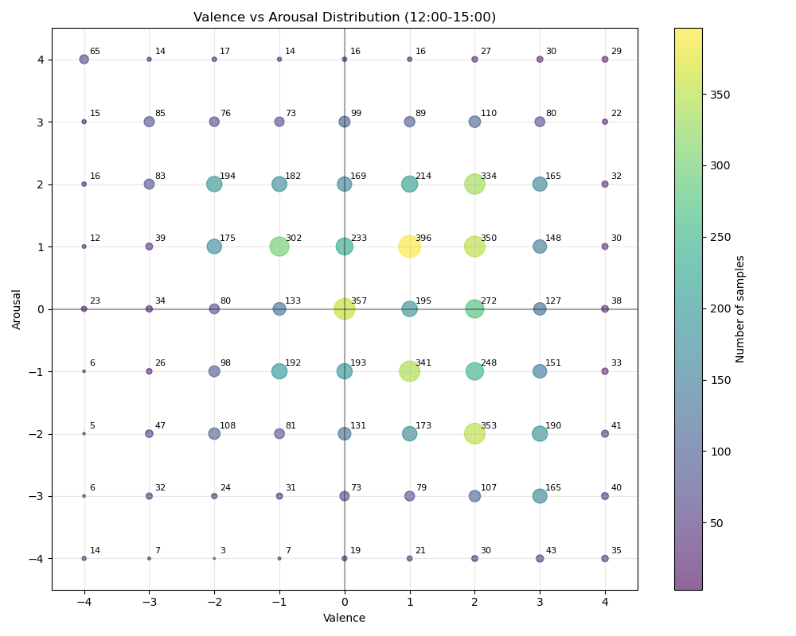
感情スコアの分布(時間ごと)
特定の時間帯に計測された感情スコアを プロットした。
横軸はArousal(覚醒度) 縦軸はValence(感情価) 各点の面積と色で度数を表す。
【時間帯：12:00～15:00 】

Slide 29
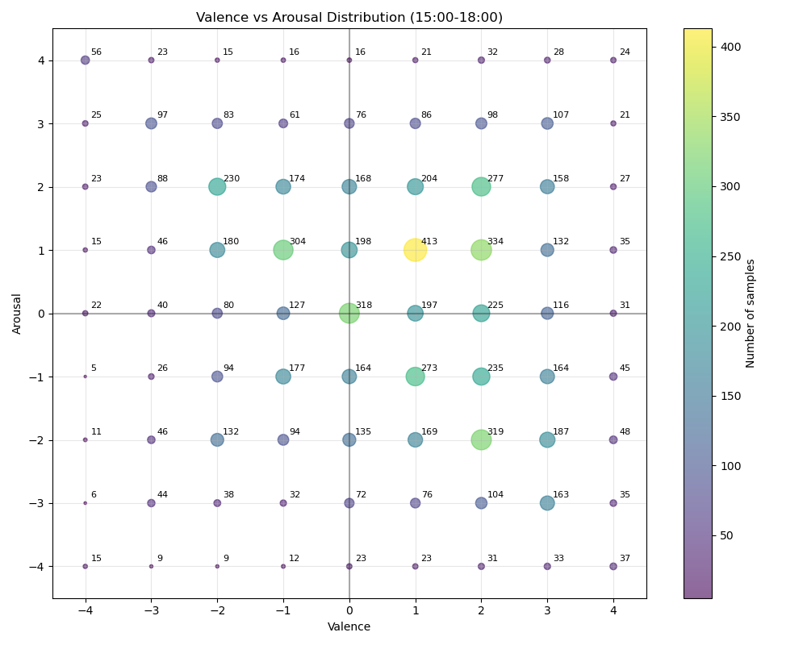
感情スコアの分布(時間ごと)
特定の時間帯に計測された感情スコアを プロットした。
横軸はArousal(覚醒度) 縦軸はValence(感情価) 各点の面積と色で度数を表す。
【時間帯：15:00～18:00 】

Slide 30
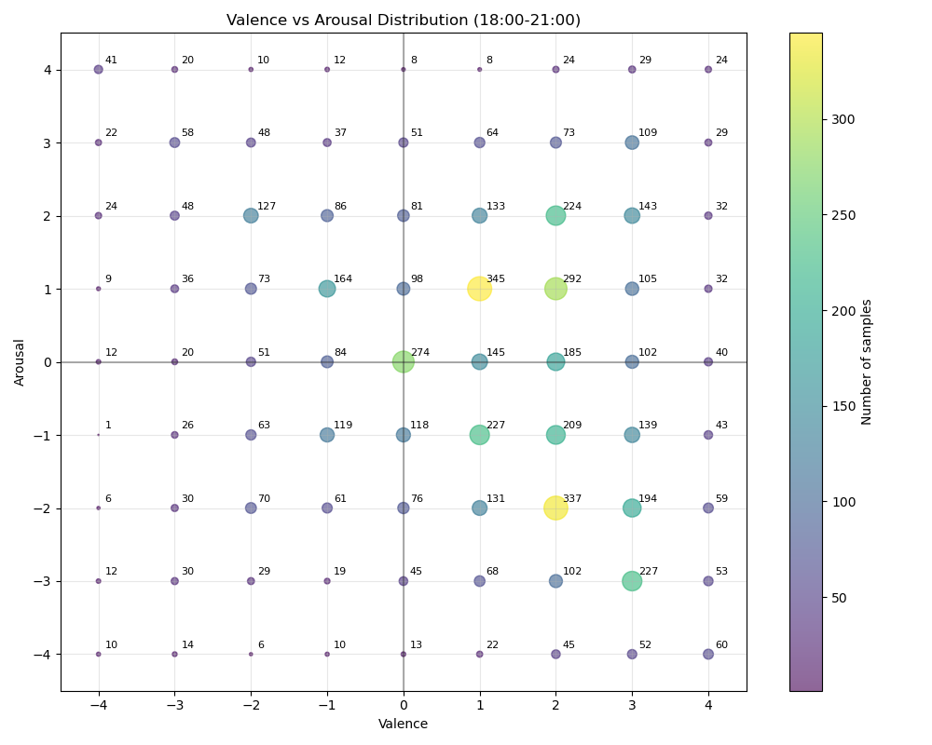
感情スコアの分布(時間ごと)
特定の時間帯に計測された感情スコアを プロットした。
横軸はArousal(覚醒度) 縦軸はValence(感情価) 各点の面積と色で度数を表す。
【時間帯：18:00～21:00 】

Slide 31
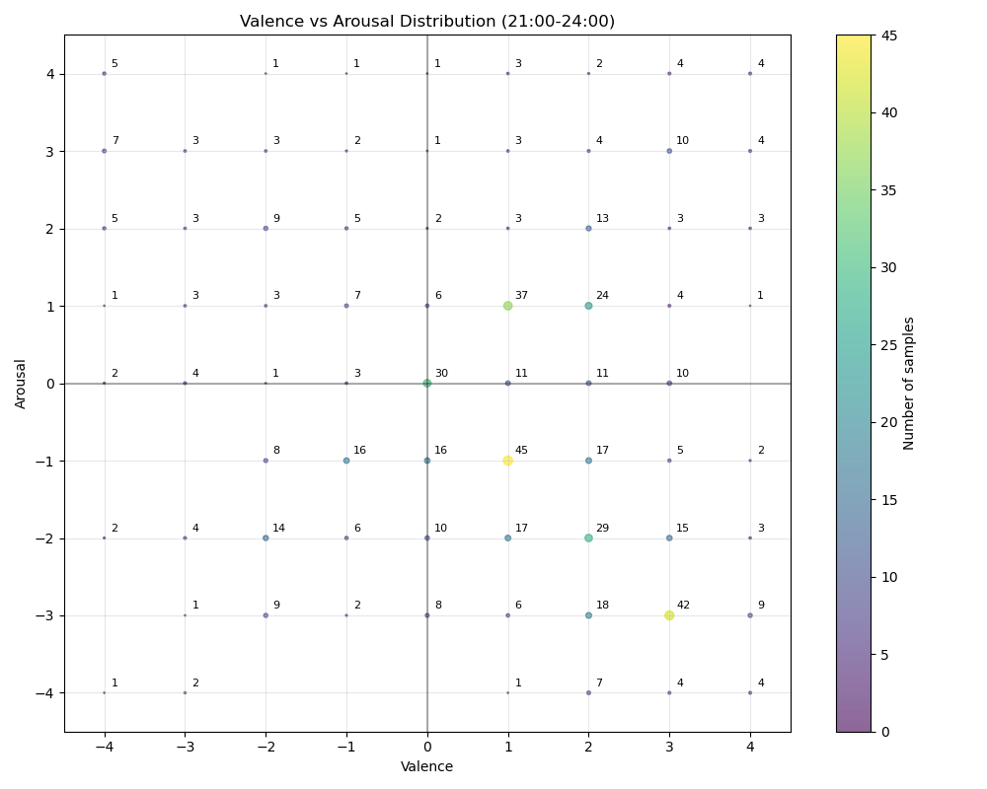
感情スコアの分布(時間ごと)
特定の時間帯に計測された感情スコアを プロットした。
横軸はArousal(覚醒度) 縦軸はValence(感情価) 各点の面積と色で度数を表す。
【時間帯：21:00～24:00 】

